Slide 1

Memento
Também conhecido como: Snapshot
Por: Otavio, Pedro, Richard

Slide 2

Propósito
O Memento é um padrão de projeto comportamental que permite que você salve e restaure o estado anterior de um objeto sem revelar os detalhes de sua implementação.

Slide 3
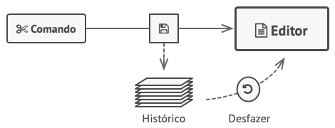
O que é
Imagine que você está criando uma aplicação de editor de texto. Além da simples edição de texto, seu editor pode formatar o texto, inserir imagens em linha, etc
Em determinado momento você decide permitir que os usuários desfaçam quaisquer operações realizadas no texto.
Para a implementação você decide usar a abordagem direta. Antes de realizar qualquer operação, a aplicação grava o estado de todos os objetos e salva eles em algum armazenamento. Mais tarde, quando um usuário decide reverter a ação, a aplicação busca o último retrato do histórico e usa ele para restaurar o estado de todos os objetos.

Slide 4
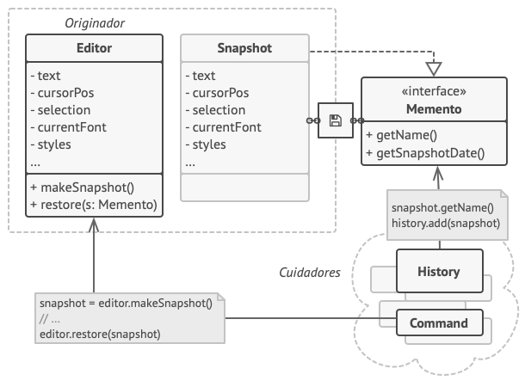
...
O padrão sugere armazenar a cópia do estado de um objeto em um objeto especial chamado memento. Os conteúdos de um memento não são acessíveis para qualquer outro objeto exceto aquele que o produziu. Outros objetos podem se comunicar com mementos usando uma interface limitada que pode permitir a recuperação dos metadados do retrato (data de criação, nome a operação efetuada, etc.), mas não ao estado do objeto original contido no retrato.
Quando um usuário aciona o desfazer, o histórico pega o memento mais recente da pilha e o passa de volta para o editor, pedindo uma reversão. Já que o editor tem acesso total ao memento, ele muda seu próprio estado com os valores obtidos do memento.

Slide 5
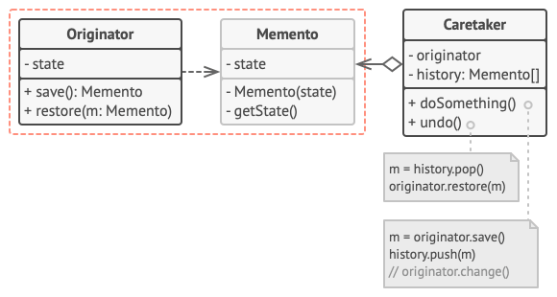
Estrutura
Implementação baseada em classes aninhadas.
A implementação clássica do padrão dependente do apoio para classes aninhadas, disponível em muitas linguagens de programação populares (tais como C++, C#, e Java).
Nessa implementação, a classe memento está aninhada dentro da originadora. Isso permite que a originadora acesse os campos e métodos do memento, mesmo que eles tenham sido declarados privados. Por outro lado, a cuidadora tem um acesso muito limitado aos campos do memento, que permite ela armazenar os mementos em uma pilha, mas não permite mexer com seu estado.

Slide 6
Aplicabilidade
Utilize o padrão Memento quando você quer produzir retratos do estado de um objeto para ser capaz de restaurar um estado anterior do objeto.
O padrão Memento permite que você faça cópias completas do estado de um objeto, incluindo campos privados, e armazená-los separadamente do objeto. Embora a maioria das pessoas vão lembrar desse padrão graças ao caso “desfazer”, ele também é indispensável quando se está lidando com transações (isto é, se você precisa reverter uma operação quando se depara com um erro).
Utilize o padrão quando o acesso direto para os campos/getters/setters de um objeto viola seu encapsulamento.
O Memento faz o próprio objeto ser responsável por criar um retrato de seu estado. Nenhum outro objeto pode ler o retrato, fazendo do estado original do objeto algo seguro e confiável.

Slide 7
Prós e contras
✔Você pode produzir retratos do estado de um objeto sem violar seu encapsulamento.
✔Você pode simplificar o código da originadora permitindo que a cuidadora mantenha o histórico do estado da originadora.
✘A aplicação pode consumir muita RAM se os clientes criarem mementos com muita frequência.
✘Cuidadoras devem acompanhar o ciclo de vida da originadora para serem capazes de destruir mementos obsoletos.
✘A maioria das linguagens de programação dinâmicas, tais como PHP, Python, e Java Script, não conseguem garantir que o estado dentro do memento permaneça intacto.

Slide 8
Exemplo Funcional
Backup
O sistema valida a autenticidade do código de segurança do cartão de conta corrente e a senha digitada pelo usuário em uma base de dados. Há uma persistência, e essas pesquisas em base de dados são relativamente custosas. Se para cada operação o sistema tivesse que abrir uma nova conexão para recuperar as mesmas informações o custo acabaria sendo muito alto. Para evitar esse custo desnecessário pode-se adotar o Memento como estratégia de backup.

